Slide 1

SCM Nutraceutici Universitari
Spin-off dell’Università “G. d’Annunzio” di Chieti-Pescara
«La scienza al Servizio della salute»

Slide 2




Il Problema: La Stitichezza
Il 22% degli adulti soffre di stitichezza

Slide 3

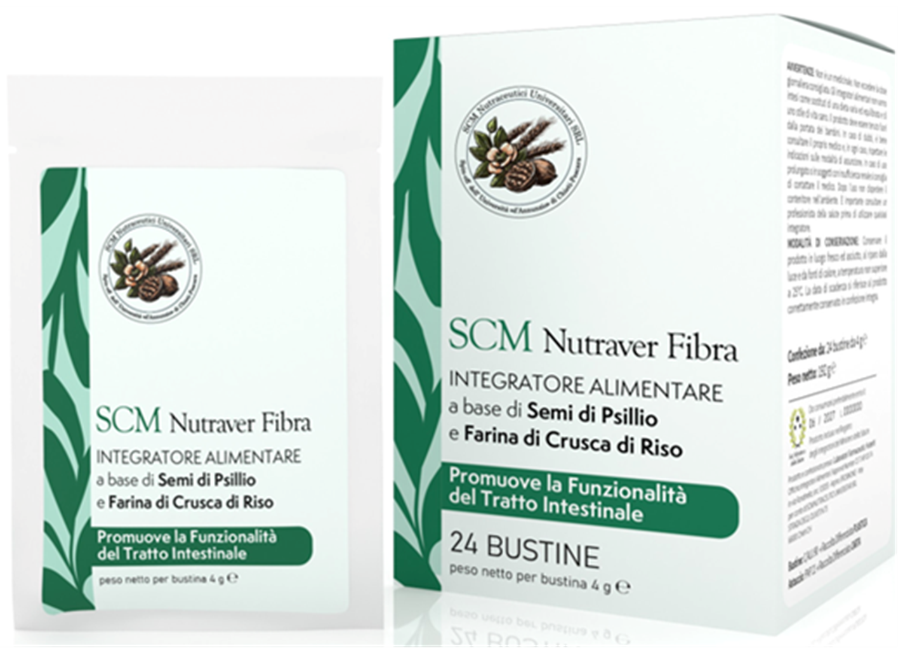


SCM Nutraver® Fibra
Una soluzione naturale, sicura ed efficace, progettata per risolvere il problema della stipsi in modo semplice e senza compromessi.
Psillio
+ Gel Viscoso
+ Idratazione feci
Crusca di Riso
+ Prebiotico
+ Microbiota
-Infiammazione
-Crampi
SCM Nutraver™ Fibra
Effetto Sinergico
«La fibra intelligente»

Slide 4
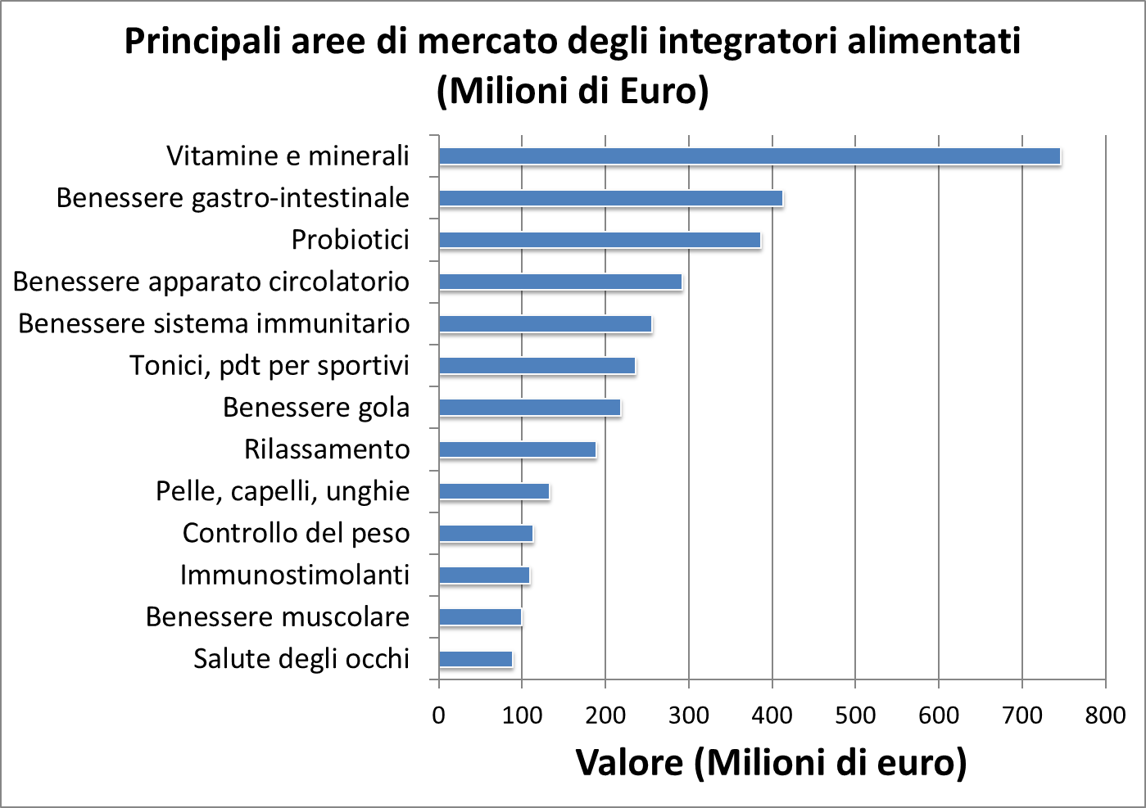
Perché ora – Perché qui
Il mercato italiano degli integratori vale oltre 4,5 miliardi di euro nel 2024
Crescita annua del 6–7%
Segmento: tra le prime categorie per volume e valore

Slide 5








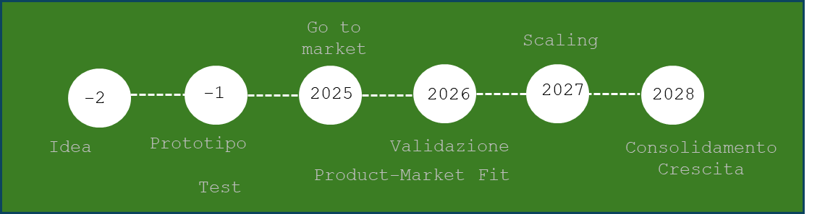
Posizionamento e
Vantaggio Competitivo -Roadmap
Attività Chiave
R&D –Università «G.d’Annunzio» -Chieti
Proposta di valore
Integratore naturale, per il benessere intestinale
Pricing
Fascia Premium, Prezzo 19,50€.
Margine lordo fino al 50%.
Canali di Vendita – Informazione
B2B2C - Farmacie, Parafarmacie, GDO
B2C - e-commerce
@Molecule in Salute – Sito Web
Struttura dei costi
Produzione: Terzisti certificati (GMP)
Marketing: online e riviste mediche
Target
Adulti over 40, donne, attenti alla qualità del prodotto, in cerca di soluzioni naturali, senza effetti collaterali.
Investimenti R&D- Produzione
1500 pz prodotti – 10 Farm.
Fatturato : 15.000e / anno
5000 pz prodotti -100 farm.
Fatturato 50.000
1.000.000 pz prodotti
Fatturato 10.000.000 euro

Slide 6
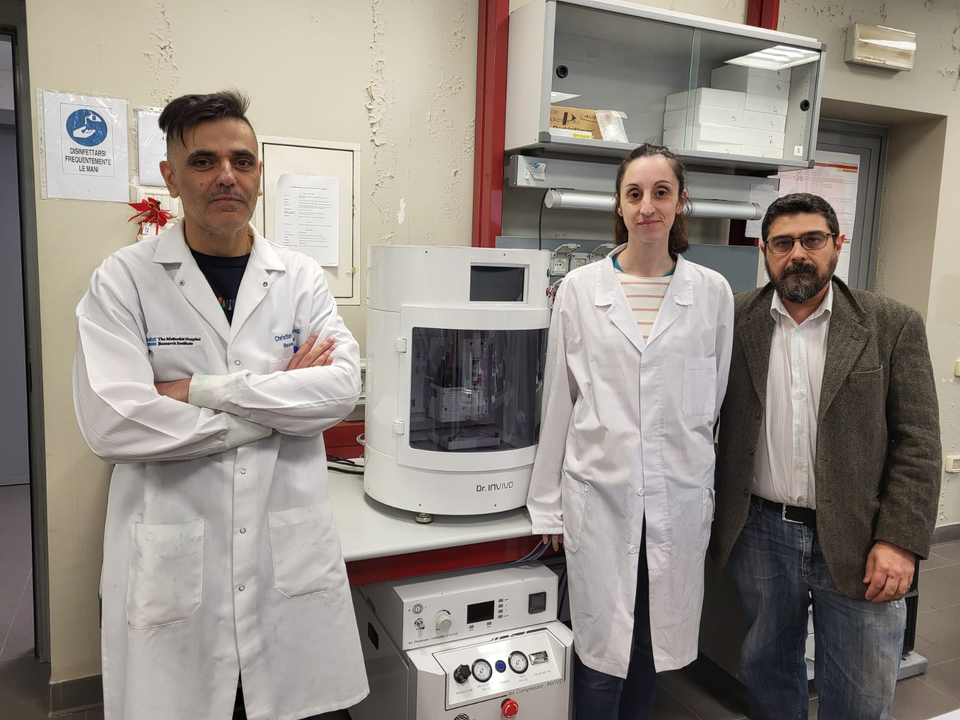


Come with us…
join the nature!
IL TEAM
Call to Action
  -Partner Strategici
  -Reti di Vendita
  -Grandi catene
  -Testimonial
  -Investitori
Prof.ssa Azzurra Stefanucci
Chimica degli Alimenti
(CEO)
@MolecoleInSalute
Prof. Christian Celia
Tecnologia Farmaceutica
(CIO)
Prof. Adriano Mollica
Chimica Farmaceutica
(Coordinatore)

